Slide 1



Sistema Multiagente de Trading de Criptomonedas
Sistemas Inteligentes
Grupo 36:
Frank David Torres Seguí
Kailin Ricardo Dai Wang
Alejandro Martínez Prada
Laura Paredes del Olmo

Slide 2

Índice
2
Introducción ……………………………………………………………. 3
Funcionamiento ……………………………………………………….. 4
Esquema de la solución ……………………………………………… 5
Diagrama de la arquitectura del sistema …………………………… 9
Demostración en directo …………………………………………...… 10

Slide 3
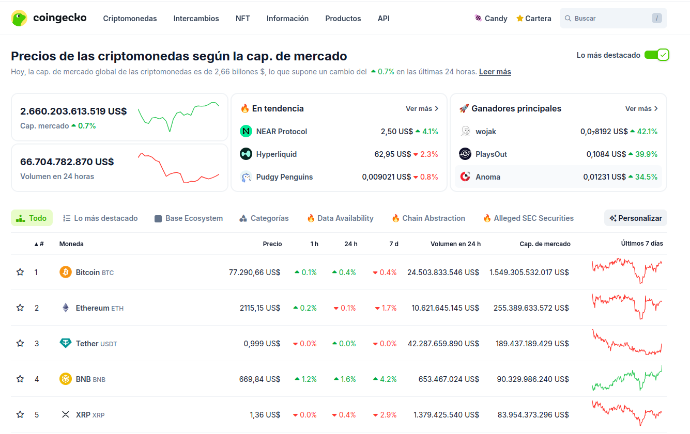
Introducción
3
Objetivo: Varios agentes colaboran para
Analizar el mercado
Predecir tendencias
Sugerir acciones de compra-venta
Mostrar los datos al usuario
Sistema multiagente
Agente Interfaz Usuario
Enviar predicción de criptomonedas y recomendaciones
Enviar datos de criptomonedas en tiempo real
Solicitar predicciones
Agente Adquisición
Agente Predictor
Recoger datos de criptomonedas
Enviar datos de criptomonedas en tiempo real
API externa
Notes:
Para esta práctica se ha desarrollado un sistema multiagente cuyo objetivo es que varios agentes colaboren para llevar a cabo una serie de tareas. La práctica se ha enfocado a una temática de una plataforma de trading de criptomonedas en donde los agentes cooperan para analizar el mercado, predecir tendencias, sugerir acciones de compra-venta, y mostrar los datos al usuario.

Slide 4
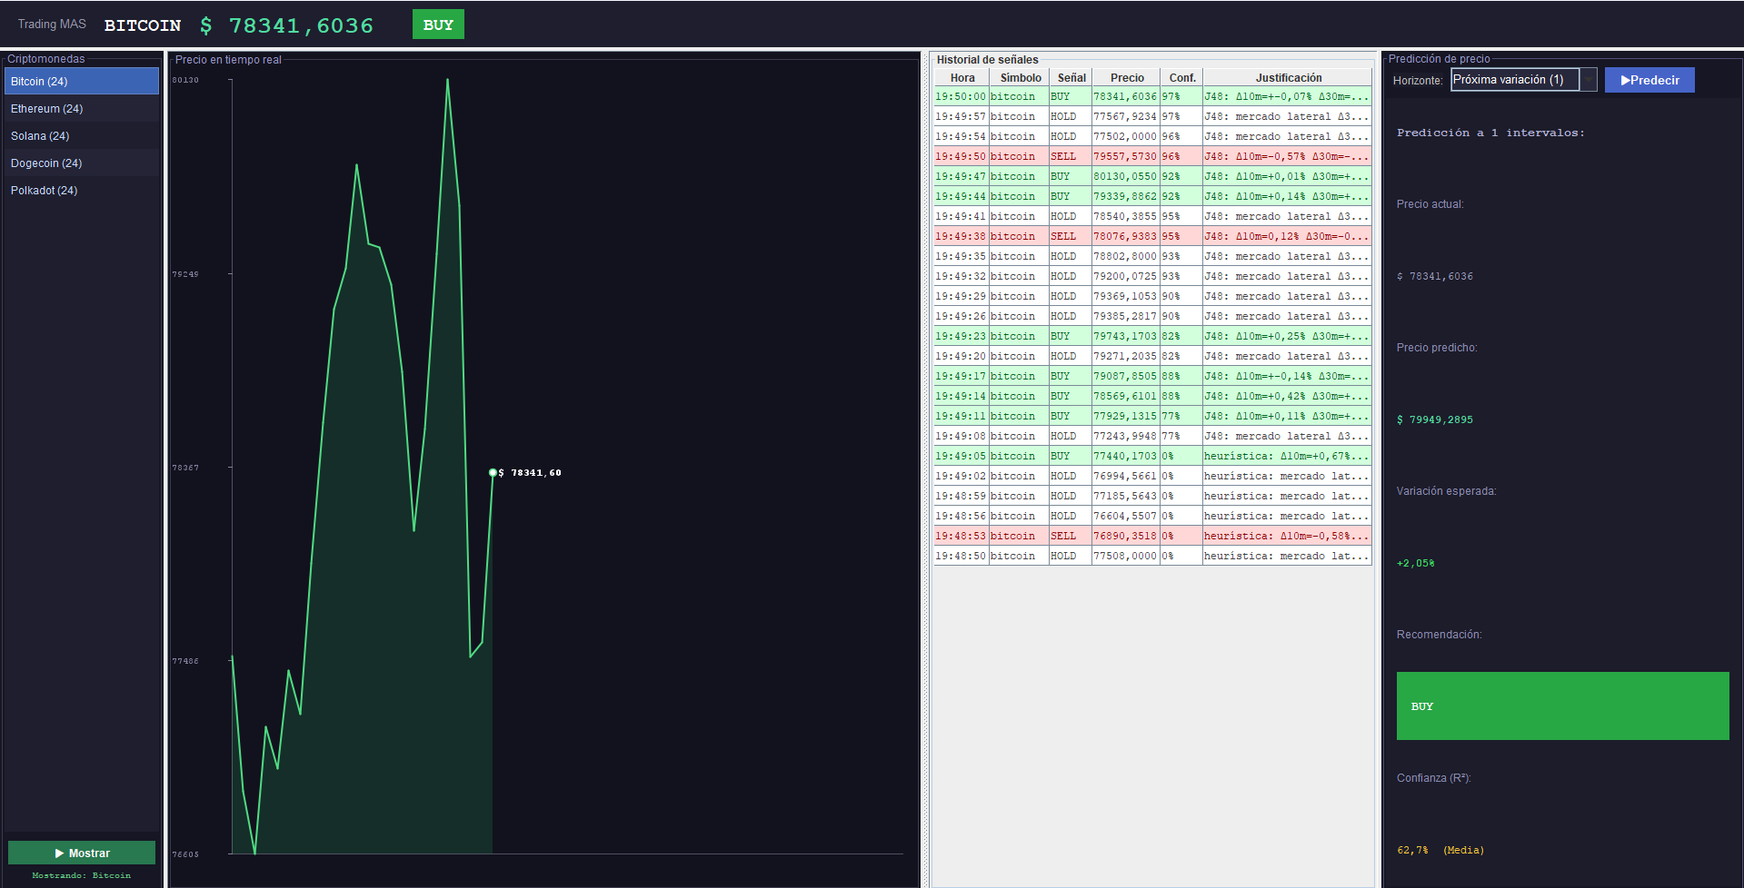
Funcionamiento
4
Sistema de Trading Propio
Selección de criptomonedas
Historial de señales de recomendaciones de trading
Gráficos históricos de las variaciones de los precios de una criptomoneda
Predicciones del precio
Notes:
El funcionamiento del sistema se basa en una interfaz gráfica que va mostrando al usuario información descargada desde una api que se va actualizando periódicamente, de los precios de un conjunto de criptomonedas junto con gráficos históricos de las variaciones de sus precios, y a partir de esta información el sistema podrá tomar decisiones sobre qué acciones recomienda al usuario en base al estado actual en el mercado de la moneda que este siguiendo, las acciones que puede recomendar son comprar, vender o mantener su postura respecto a dicha moneda. Estas recomendaciones se generan automáticamente cada vez que se actualiza el precio de una moneda, o también pueden ser basadas en predicciones a futuro donde se estima el valor que puede llegar a tener una moneda dentro un intervalo de tiempo, y hacer la recomendación en base a la variación con el precio actual.

Slide 5

Esquema de la solución
5
Sistema multiagente
Agente Interfaz Usuario
Envía recomendaciones y predicciones de criptomonedas
Enviar datos de criptomonedas en tiempo real
Enviar solicitud de predicción
Agente Adquisición
Agente Predictor
Descargar info criptomonedas
Enviar datos de criptomonedas en tiempo real
Notes:
Para cumplir con el objetivo de esta práctica de desarrollar un sistema multiagentes funcional en un contexto de una plataforma de trading, se ha diseñado una solución basada en 3 agentes que van a cooperar y comunicarse entre si para lograr el correcto funcionamiento de la aplicación.

Slide 6
Esquema de la solución
6
Agente Adquisición
Descargar info criptomonedas
Notes:
Se ha diseñado un agente perceptor o de adquisición que es el encargado de descargar la información periódicamente desde una api externa, para enviársela al resto de agentes del sistema.

Slide 7


Esquema de la solución
7
Agente Predicción
Envía recomendaciones y predicciones de criptomonedas
Recibe datos de criptomonedas en tiempo real
Recibe solicitud de predicción
Notes:
Otro agente es el agente predictor que es el agente con capacidad de realizar cálculos y procesamiento complejos, tiene la función de crear las recomendaciones en base al estado actual de las monedas a partir de la información recibida del agente de adquisición, para para enviárselas al agente encargado de mostrarlas en la interfaz gráfica. Adicionalmente también puede recibir solicitudes para realizar predicciones a futuro que serán mostradas por el agente encargado de la interfaz

Slide 8
Esquema de la solución
8
actualizar
Agente Interfaz Usuario
Recibe recomendaciones y predicciones de criptomonedas
Recibe datos de criptomonedas en tiempo real
Envía solicitud de predicción
Notes:
Por último, está el agente responsable de mostrar la información a través de una interfaz de usuario, este es el encargado de actualizar las gráficas de precios con la información que recibe del agente perceptor y de actualizar y mostrar el histórico de recomendaciones sobre el estado de las monedas con la información que recibe del agente predictor. Adicionalmente este agente también es el encargado de enviar las solicitudes de predicción a futuro al agente predictor, cuyas respuestas mostrará en la interfaz.

Slide 9
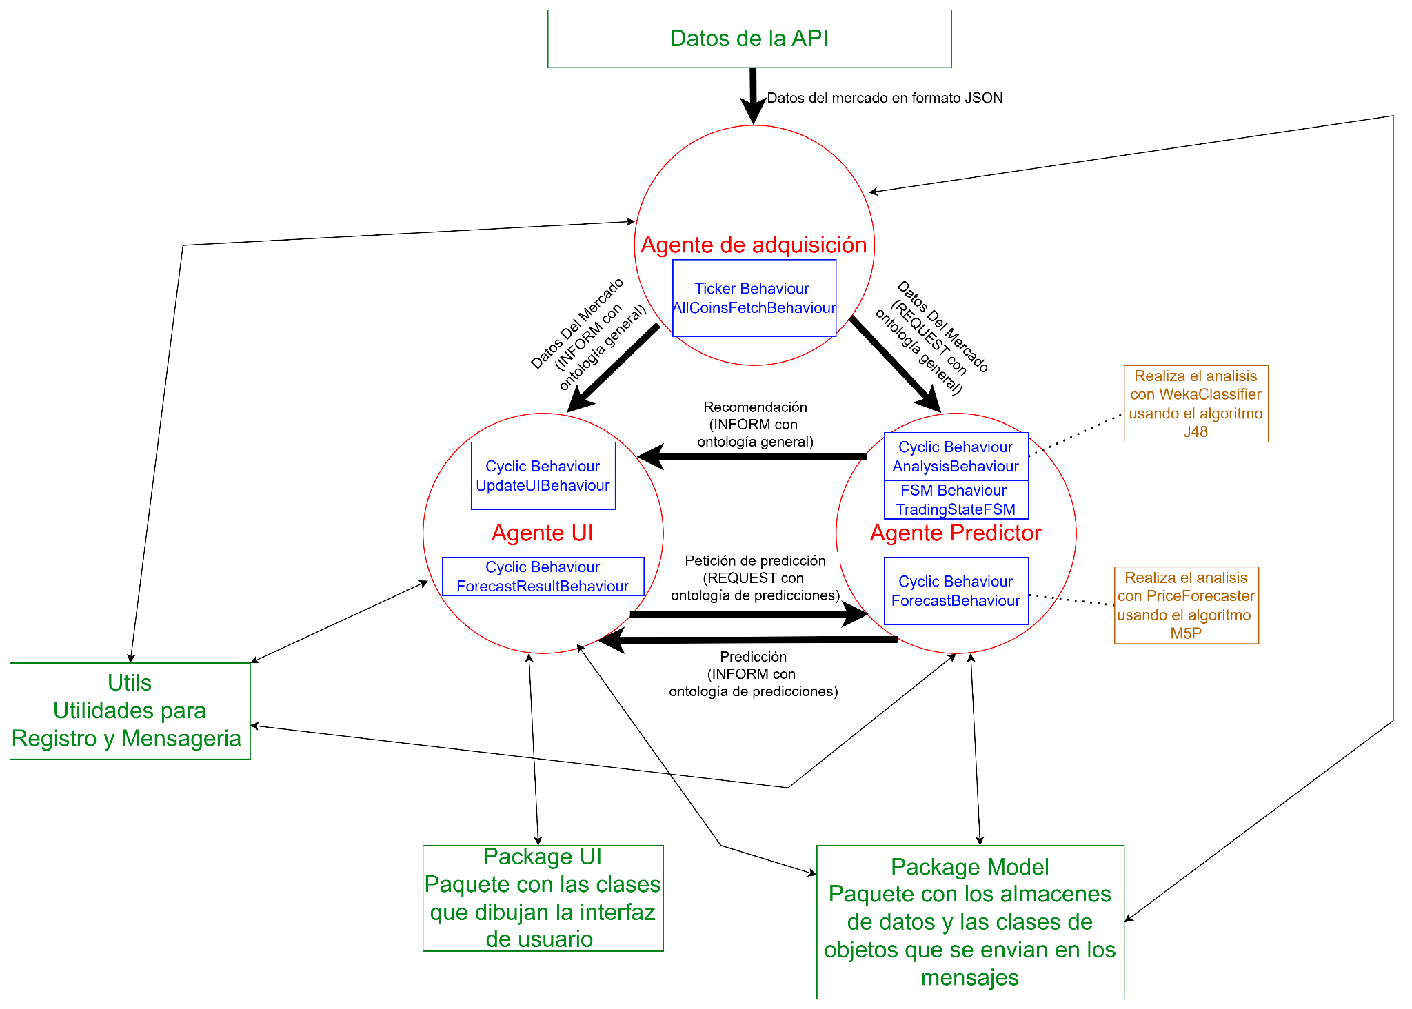

Diagrama de la arquitectura del sistema
9
Notes:
Al arrancar la aplicación, se crean tres agentes que registran sus servicios en el Directory Facilitator para poder localizar y comunicarse entre sí:
El Agente de Adquisición obtiene periódicamente los precios de varias criptomonedas desde la API externa CoinGecko mediante un TickerBehaviour; tras recibir estos datos, envía un mensaje ACL REQUEST al Agente Predictor para que los analice y, simultáneamente, un mensaje ACL INFORM al Agente UI para actualizar las gráficas de la interfaz.
El Agente Predictor se encarga de procesar la información mediante dos tareas distintas: por un lado, ejecuta un comportamiento cíclico bloqueante que espera los datos de adquisición para generar recomendaciones de compra o venta basadas en variaciones de precios, utilizando el algoritmo J48 de Weka y un comportamiento de máquina de estados finitos; por otro lado, gestiona otro comportamiento cíclico bloqueante que atiende las solicitudes de proyecciones a futuro enviadas por la interfaz, calculándolas mediante el algoritmo M5P de Weka y devolviendo los resultados en ambos casos a través de mensajes ACL INFORM.
Finalmente, el Agente UI se encarga de la interfaz gráfica mediante un comportamiento cíclico que actualiza la pantalla con los datos visuales de adquisición y las recomendaciones del predictor; además, este agente es el responsable de enviar los mensajes ACL REQUEST cuando se requieren proyecciones futuras, empleando un comportamiento cíclico bloqueante que detiene su ejecución hasta recibir la respuesta del algoritmo M5P para mostrarla directamente al usuario.

Slide 10

Demostración en directo
10

Slide 11
FIN
Muchas gracias
Notes:
:0

